Slide 1
C++ Korea 디자인 패턴
정은식(리네아이)

Slide 2
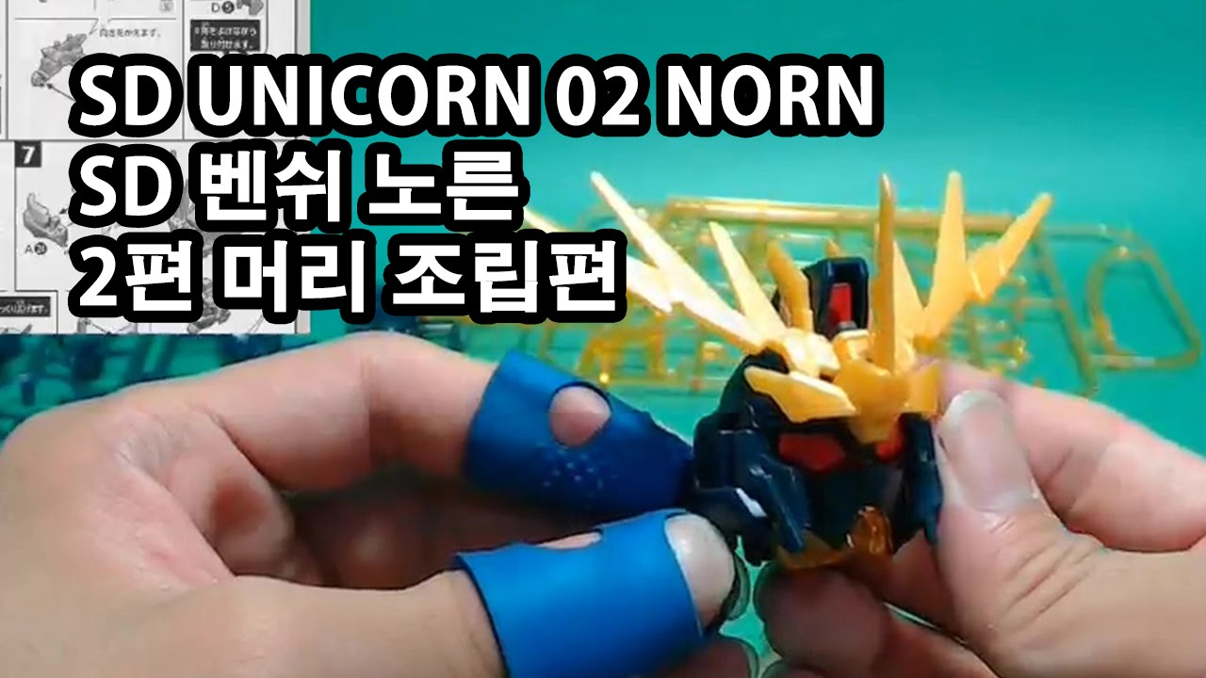
Facade patten

Slide 3
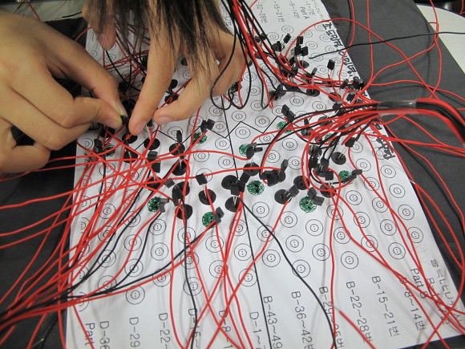
도대체 어디에 쓰이는 놈이야…
시스템이복잡할떄…
매우매우 복잡할떄..
간단하게 만들기위해…
간단하게 만들고싶어..!!!!!!

Slide 4


Slide 5
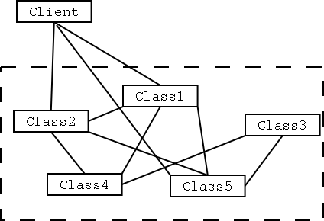

Slide 6
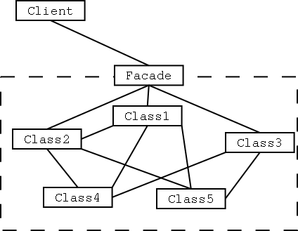

Slide 7
장점
컴파일 시간단축…
사용자 보호…

Slide 8
decoration pattern

Slide 9
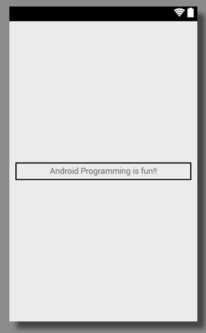

Slide 10
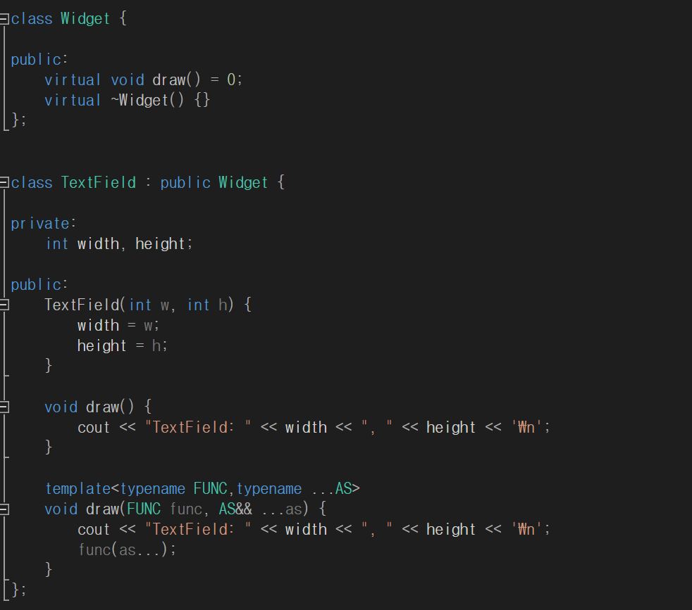

Slide 11
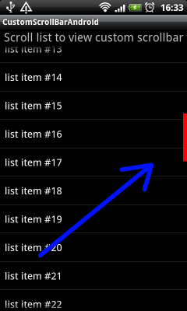
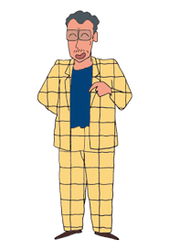
스크롤 바도 만들어줘…

Slide 12
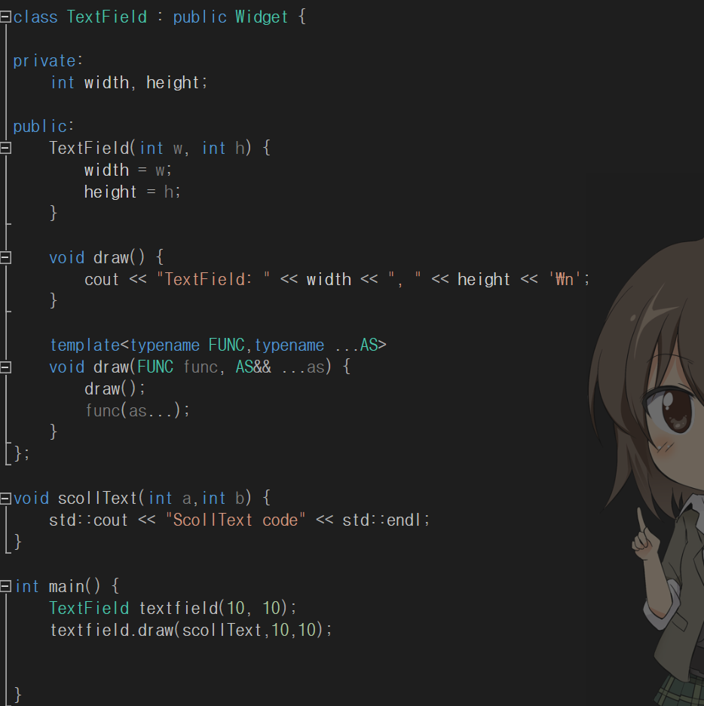

Slide 13
이미지가 되는 텍스트뷰,
스크롤 되는 텍스트뷰,
이미지 와 스크롤되는 텍스트뷰..
만들어줘…

Slide 14
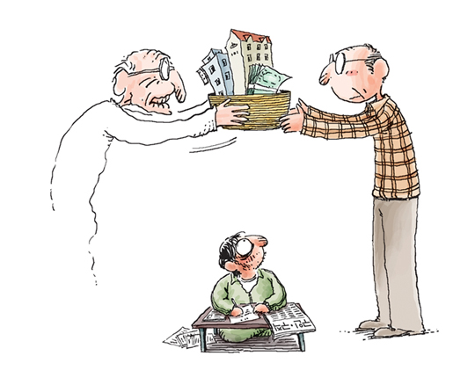
해결방법…

Slide 15
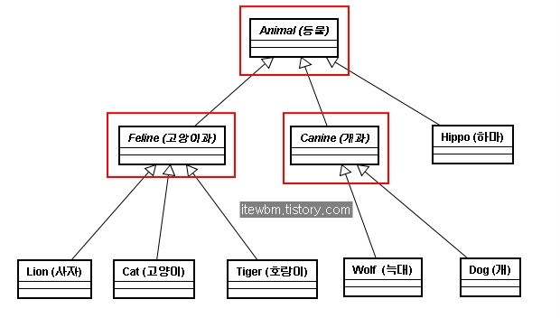
상속을 통한 문제해결..

Slide 16
언제다해..
도대체 왜…내가 원하는것만 골라 쓰고싶어..

Slide 17
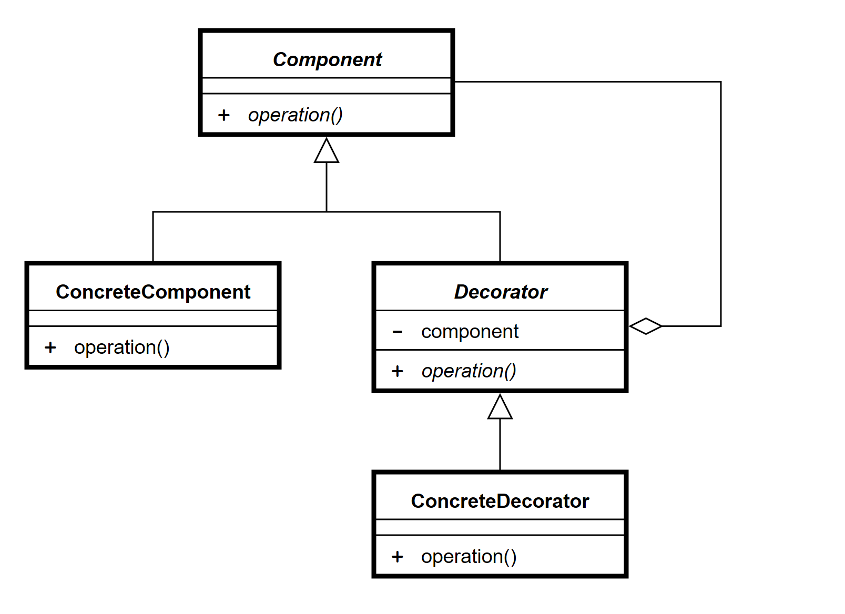

Slide 18
decoration pattern
당순한 상속보다 융통성 증대.
서브 클래스 증가 방지..

Slide 19
참고
구글링…
https://msdn.microsoft.com/en-us/library/orm-9780596527730-01-04.aspx

